Slide 1
ИТОГИ РАБОТЫ
ПО ВТД ЗА 2018
В ПАО «ГАЗПРОМ»

Slide 2
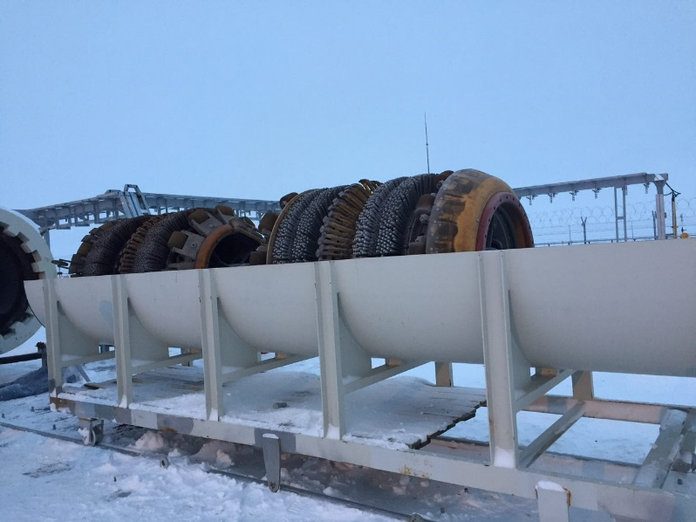
ОБЪЕМЫ РАБОТ ПО ВТД ЗА 2018 ГОД
Общая длина обследованных газопроводов – 21 861 км (307 участков)
Предприятие | км | % | Участков
Югорск | 5 734 | 26,2 | 95
Ухта | 2 951 | 13,5 | 24
Москва | 2 500 | 11,4 | 32
Чайковский | 2 224 | 10,2 | 23
Санкт-Петербург | 1 711 | 7,8 | 23
Екатеринбург | 1 326 | 6,1 | 20
Казань | 933 | 4,3 | 20
Нижний Новгород | 859 | 3,9 | 10
Уфа | 707 | 3,2 | 8
Краснодар | 648 | 3,0 | 4
Сургут | 570 | 2,6 | 8
Ставрополь | 514 | 2,4 | 10
Томск | 408 | 1,9 | 8
Самара | 286 | 1,3 | 7
Волгоград | 254 | 1,2 | 7
Беларусь | 139 | 0,6 | 5
Добыча Ноябрьск | 76 | 0,3 | 2
Махачкала | 21 | 0,1 | 1

Slide 3
ОЦЕНКА СТЕПЕНИ ОПАСНОСТИ АНОМАЛИЙ
ОСНОВНЫЕ ЗАДАЧИ ДИАГНОСТИКИ
ОЦЕНКА ОПАСНОСТИ АНОМАЛИЙ
производится по действующей нормативной документации ПАО «ГАЗПРОМ»
Выявление аномалий
Идентификация аномалий
Категория «А» - аномалии, подлежащие наружному осмотру в кратчайшие сроки
Определение размеров аномалий
Категория «B» - аномалии, подлежащие наружному обследованию в рамках плановых мероприятий
Оценка опасности аномалий
Категория «С» - аномалии, не подлежащие наружному обследованию.
Notes:
Основная задача диагностики это: Выявление аномалии, Идентификация аномалии и Определение размеров (где возможно).
На этом работа нашей диагностической компании закончена.
Оценка опасности аномалий производится по нормативной документации ПАО Газпром
Поэтому тип и количество дефектов которое будет занесено в категорию А В С – определяют отраслевые стандарты Газпрома,
а не ООО НПЦ ВТД.

Slide 4
ОБЪЕМЫ РАБОТ ПО ВТД ЗА 2018 ГОД
Общее количество выявленных дефектов – 1 053 766
Категория ’a’. Опасные дефекты
7 900 (0,7%)
Категория ’b’. Потенциально опасные
дефекты
55 334 (5,3%)
Категория ’c’.
Прочие дефекты
и аномалии
990 532 (94,0%)
Среднее количество дефектов на 100 км:
Категория (a) – 31
Категория (b) – 201
Категория (с) – 3535
Notes:
Для того чтобы производить разделение дефектов по степени опасности,
Необходимо выявленный аномалии правильно идентифицировать,
в противном случае мы рискуем пропустить опасные дефекты.

Slide 5
ВЫЯВЛЕННЫЕ ДЕФЕКТЫ ЗА 2017 - 2018 г.г.
Количество выявленных дефектов:
Общая длина обследованных газопроводов:
- 878 155 дефектов (2017 год)
- 17 419 км (2017 год)
- 1 053 766 дефектов (2018 год)
- 21 861 км (2018 год)
5 151
Категория (а)
7 900
46 883
Категория (b)
55 334
826 121
Категория (c)
990 532

Slide 6
ВЫЯВЛЕННЫЕ ДЕФЕКТЫ ЗА 2018 ГОД
Общее количество дефектов
(1 053 766 шт.; 100%)
Количество дефектов категории опасности (a) (7 900 шт.; 0,7%)
КОРРОЗИЯ
АНОМАЛИИ КОЛЬЦЕВОГО ШВА
ДЕФЕКТЫ ГЕОМЕТРИИ
МЕХАНИЧЕСКИЕ ПОВРЕЖДЕНИЯ
АНОМАЛИЯ ПРОДОЛЬНОГО ШВА
ТРЕЩИНЫ ОСНОВНОГО МЕТАЛЛА
ТРЕЩИНА НА КОЛЬЦЕВОМ ШВЕ
ТРЕЩИНА НА ПРОДОЛЬНОМ ШВЕ
РАССЛОЕНИЯ
ДРУГИЕ ДЕФЕКТЫ
72,30%
(761 828)
19,08%
(1 507)
9,84%
(103 702)
5,90%
(466)
3,09%
(32 545)
20,10%
(1 588)
2,45%
(25 909)
17,32%
(1 368)
0,58%
(6 146)
1,77%
(140)
0,31%
(3 227)
22,51%
(1 778)
0,05%
(523)
6,62%
(523)
0,04%
(414)
5,24%
(414)
0,01%
(85)
1,06%
(84)
11,33%
(119 387)
0,41%
(32)
Notes:
Коррозия категории (а) в основном встречается на газопроводах диаметрами 530 и 720 мм. В категорию Аномалия кольцевого шва входят: непровары утяжины, смещения кромок , внутришовные дефекты , подрезы, вышлифовки и коррозия на швах (согласно Типовому ТЗ).
Механические повреждения встречаются в равном соотношении на всех диаметрах и оцениваются как категория (а) по причине перехода на новый стандарт оценки опасности. В категорию Аномалия продольного шва входят в основном сварочные производственные дефекты. Трещины основного металла – это в основном КРН (продольный и поперечный). В категорию Трещины на кольцевом шве входят строительные трещины и трещины в зоне упругопластического изгиба. В категорию другие дефекты входят заводские и технологические дефекты строительства и ремонта трубопровода.
Альтернатива
Коррозия – самый массовый тип дефекта, более 70% от всех выявленных дефектов.
На втором месте идут аномалии кольцевых сварных швов, более 100 000 аномалии
Разделение аномалии кольцевых сварных швов по степени опасности – сложная задача для диагностических компаний,
и не все компании могут это сделать, новые диагностические технологии и огромный опыт работы позволяют нам
проводить это разделение, как следствие только 466 дефектов попали в категорию А.
Механические повреждения и дефекты геометрии делящие 3-4 места по распространённости
составляют более 37% от всей категории А, это как я уже говорил раннее, связано с оценками приведёнными в нормативной документации.

Slide 7
ВЫЯВЛЕННЫЕ ТРЕЩИНЫ В 2018 ГОДУ
В 2018 году было выявлено 4 164 трещиноподобных дефекта:
3 227 (77%) на основном металле трубы
973 (23%) на швах
Зона продольных трещин 2 908 шт
70%
Трещина на кольцевом шве 523 шт
12%
Трещина на продольном шве 450 шт
11%
Зона поперечных трещин 283 шт
7%
Notes:
Самые опасные дефекты трубопровода – это трещины!
На слайде представлены основные виды трещиноподобных дефектов:
зоны продольных трещин (КРН) более 70% - самый массовый вид трещин.
трещины кольцевого шва.
трещины продольного шва ,
зоны поперечных трещин (КРН),
Выявление поперечных трещин тела трубы и кольцевых сварных швов стало возможным благодаря внедрению
новых диагностических технологий компании ООО НПЦ ВТД.

Slide 8
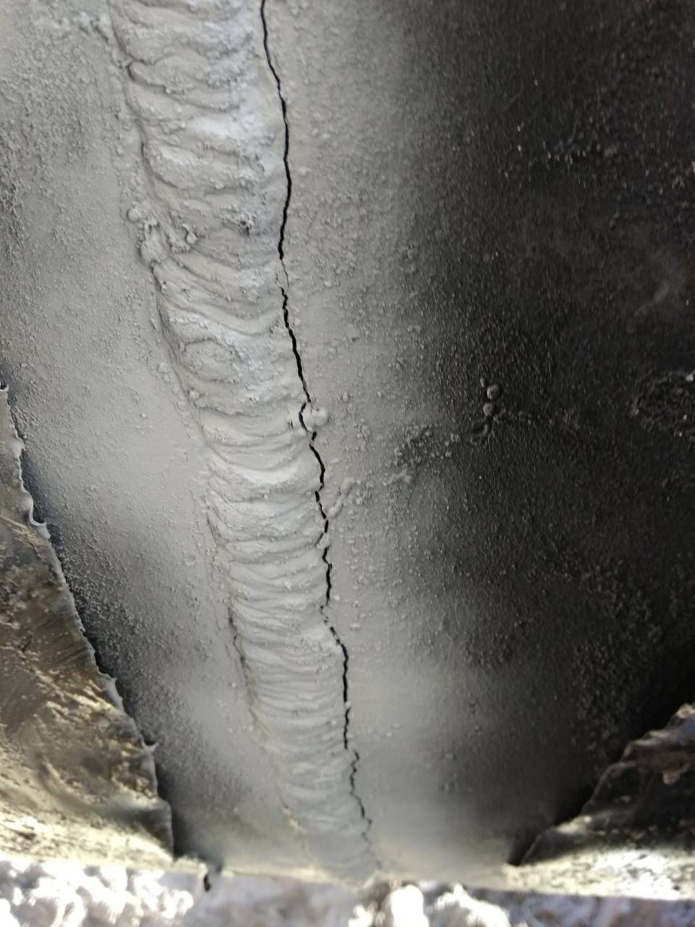
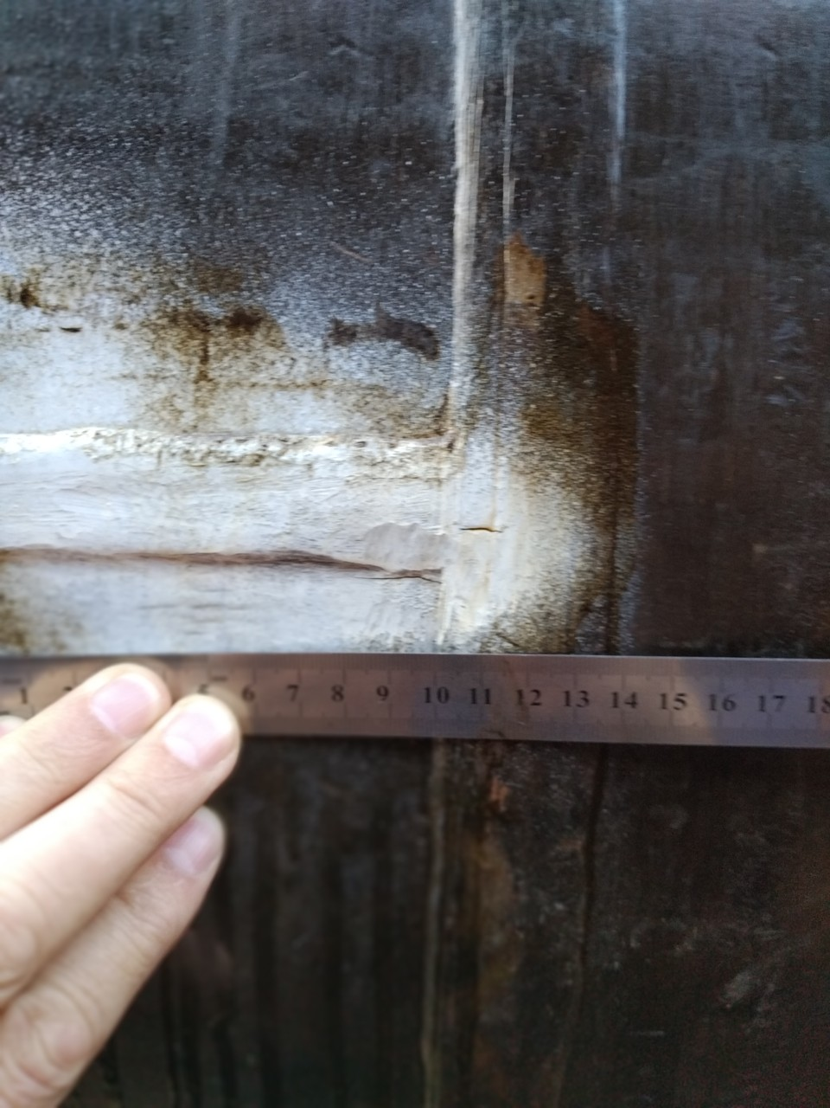
ВЫЯВЛЕННЫЕ ТРЕЩИНЫ НА ПРОДОЛЬНЫХ ШВАХ
Трещины на швах бывают внутренними и наружными, могут располагаться вдоль и поперек шва
Внутренняя трещина на кольцевом шве поперек оси трубы
Наружная трещина на кольцевом шве поперек оси трубы
Наружная трещина на кольцевом шве вдоль оси трубы
23 шт (2018 год)
41 шт (2018 год)
459 шт (2018 год)

Slide 9
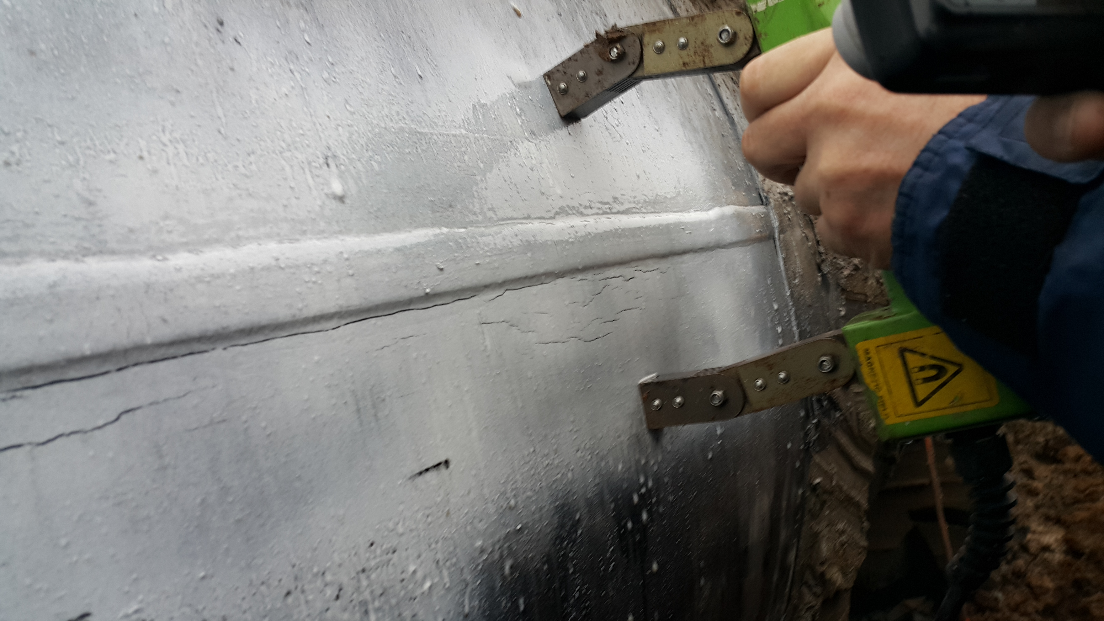
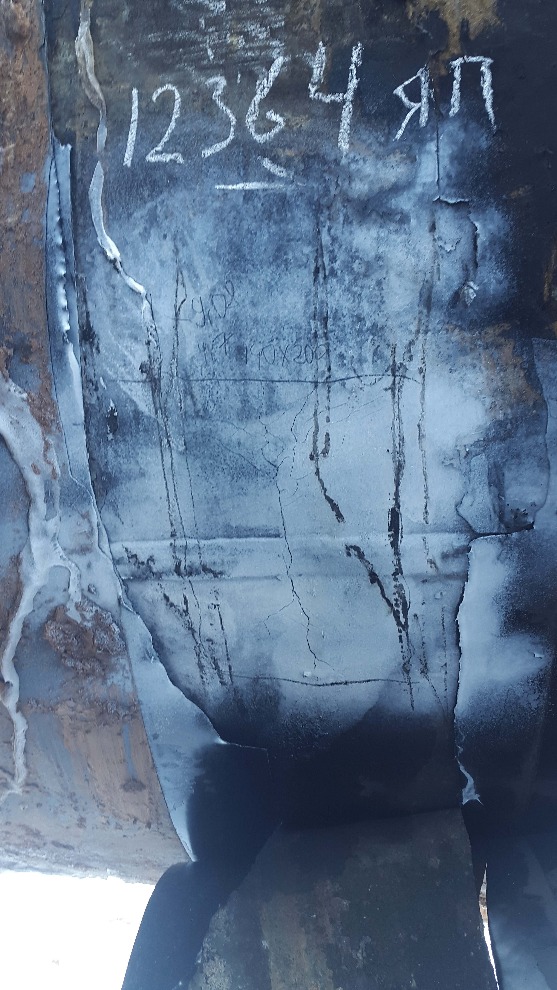
ВЫЯВЛЕННЫЕ ТРЕЩИНЫ НА КОЛЬЦЕВЫХ ШВАХ
Трещины на швах бывают внутренними и наружными, могут располагаться вдоль и поперек шва
Наружная трещина на продольном шве
поперек оси трубы
Наружная трещина
на продольном шве
вдоль оси трубы
139 шт (2018 год)
Внутренняя трещина на продольном шве вдоль оси трубы
235 шт (2018 год)
40 шт (2018 год)

Slide 10
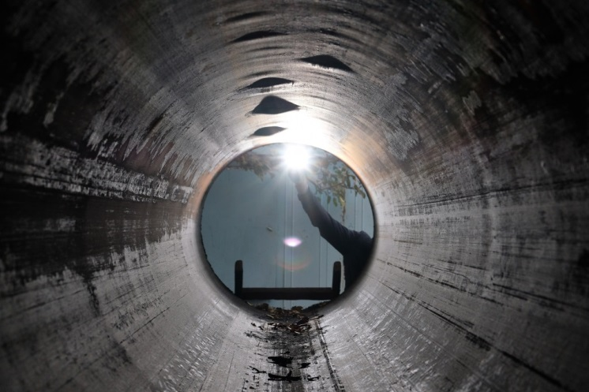
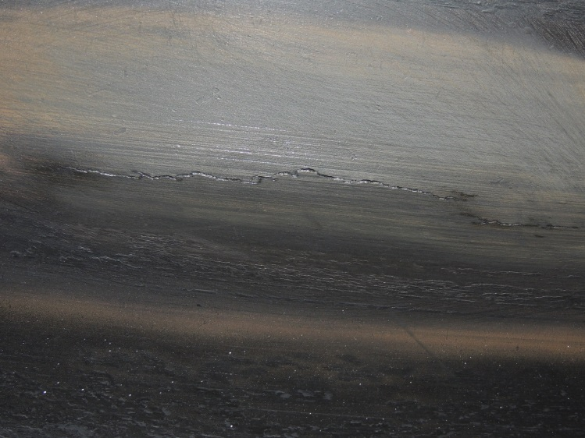
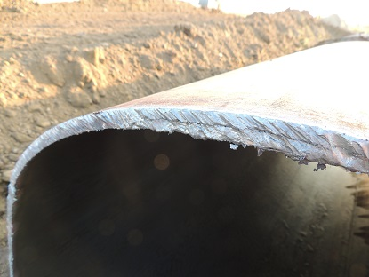
НОВЫЕ ТИПЫ ВЫЯВЛЯЕМЫХ ДЕФЕКТОВ
На трубопроводе диаметром 1 020 мм
были выявлены и идентифицированы новые типы дефектов
(вспучивания стенки трубы и зоны продольных трещин на внутренней стенке трубы)
Цепочка вздутий
стенки трубопровода
Трещины на вздутии
Внутристенное расслоение
Notes:
Согласно планам диагностики в ООО “Газпром трансгаз Казань” необходимо было провести ВТД на двух участках трубопровода диаметром 1020 мм. На трубах участках ранее наблюдалось образование внутренних вспучиваний стенки трубы, связанных с сероводородным растрескиванием.
Для решения задачи калибровки оборудования и методик обработки сигналов дефектов “Газпром трансгаз Казань” предоставило НПЦ ВТД две дефектные трубы.
На производственной базе НПЦ ВТД было проведено полное приборное обследования изнутри трубы, которое показало дополнительную информацию, а именно наличие зон продольных трещин по всем вспучиваниям.

Slide 11
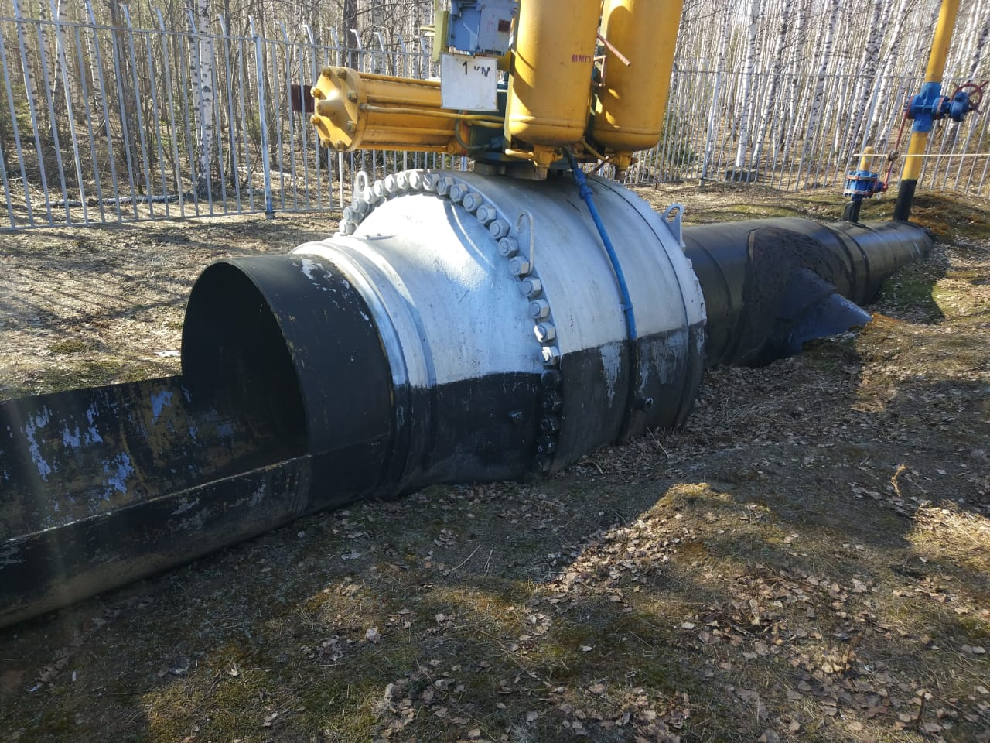
УЧАСТКИ С ВРЕМЕННЫМИ КАМЕРАМИ
В 2018 году ООО «НПЦ «ВТД» продиагностировало 4 525 км (115 участков) газопроводов ПАО «ГАЗПРОМ»,
оборудованных временными камерами запуска и приема, что составляет 21 % по длине или 37% по количеству всех диагностированных участков.
Предприятие Югорск Москва Екатеринбург Ставрополь Казань Санкт-Петербург Чайковский Сургут Нижний Новгород Самара Волгоград Ухта Томск Махачкала Уфа | км 1 243 875 436 431 383 377 195 134 97 95 95 82 45 21 16 | % 27,5 19,3 9,6 9,5 8,5 8,3 4,3 3,0 2,1 2,1 2,1 1,8 1,0 0,5 0,4 | Участков 45 7 7 9 15 6 3 3 1 5 5 3 2 1 2

Slide 12
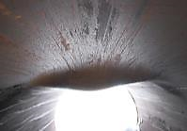
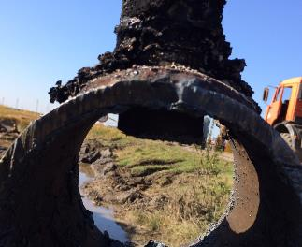
ТРУДНОДИАГНОСТИРУЕМЫЕ УЧАСТКИ
Общая длина “сложных участков” составила 1 115 км (51 участок)
Проинспектировано 6 участков диаметром 273 и 377 мм,
содержащие:
крановые узлы диаметром большим
инспектируемого трубопровода
Проинспектировано 26 участков
диаметром 219, 273, 325, 530, 720, 1020, 1220 мм, содержащие:
врезки с проходом внутрь и глубокие вмятины
Проинспектирован 21 участок трубопроводов диаметром 219, 273, 325, 530, 720, 1220 мм,
содержащие:
отводы малого радиуса (R=1,5D и менее)
Notes:
В ходе проведения анализа опросных листов по участкам из плана 2018 года, содержащим труднопроходимые конструктивные элементы (неравнопроходные краны и отводы малого радиуса ) на производственной базе НПЦ ВТД проводилась специальная подготовка снарядов с целью повышения их проходимости. За 2018 год было продиагностировано 6 участков, имеющих крановые узлы большего чем инспектируемый трубопровод диаметр, 21 участок с наличием отводов малого радиуса и 26 участков с глубокими вмятинами и врезками с проходом внутрь трубы.
Наибольшие сложности наблюдались с диагностикой участков с отводами малого радиуса. В среднем на этих участках наблюдалось до 9 отводов малого радиуса на участок, но на некоторых из них количество составляло до 38 штук.

Slide 13
ТРУДНОДИАГНОСТИРУЕМЫЕ УЧАСТКИ
Трудоемкость диагностики “сложных участков” в 2.5-3 раза
выше трудоемкости диагностики стандартных участков
Длина “сложных” и стандартных участков
Количество “сложных” и стандартных участков
Трудоемкость диагностики “сложных” и стандартных участков
“Сложные участки” Стандартные участки
Notes:
Длина сложных участков небольшая 1115 км длина стандартных 20 746 км.
Но сложные участки – короткие, поскольку в основном это участки малого диаметра.
Количество сложных участков 51, а стандартных 256,
Сложные участки составляют 1/6 от всего количества участков.
Трудоемкость диагностики определяется исходя из количества участков,
а не километров, а трудоемкость диагностики сложных участков в 2.5-3 раза выше.
Поэтому 30% времени наша компания тратит на диагностику “сложных участков”.
Пример: …….
Проблема диагностики сложных участков комплексная проблема.
Наша компания модернизирует имеющееся внутритрубное оборудование
и разрабатывает новое для возможности диагностики “сложных участков” трубопровода.
Но этого недостаточно, со стороны эксплуатирующей организации
хотелось бы видеть ответных действий, по подготовке участков к диагностике,
по предоставлению необходимых режимов газа, по своевременному устранению
непроходимых препятствий.

Slide 14
ВЫВОДЫ
1
Существующая технология диагностики ООО «НПЦ «ВТД» позволяет выявлять большинство опасных дефектов и поддерживать целостность ЛЧ МГ при регулярном проведении обследований
2
ООО «НПЦ «ВТД» совершенствует диагностическое оборудование и методики анализа данных ВТД с целью повышения выявляемости и точности оценки параметров дефектов
3
Оценка опасности выявленных при ВТД дефектов производится по действующей нормативной документации ПАО «ГАЗПРОМ»
4
ООО «НПЦ «ВТД» модернизирует имеющееся внутритрубное оборудование и разрабатывает новое для возможности диагностики “сложных участков” трубопровода

Slide 15
СПАСИБО ЗА ВНИМАНИЕ !
Notes:
2019
ВТД – 10 900км
Фин.отчеты – 4 800км
Кат.А – 2 053
42 кат.А на 100км (короткие трещины на швах, нормативка по вмятинам)

